Slide 1


UML : diagramme de classes
2 ^{ème} année Cycle Ingénieur
^{GLSID 2, ICCN 2 & IIBDCC 2}
^{2024/2025}
Pr. SARA RETAL

Slide 2
plan
DIAGRAMME DE CLASSES
IMPLÉMENTATION EN JAVA
DIAGRAMME D’OBJETS

Slide 3
Introduction
Le diagramme de cas d’utilisation modélise à QUOI sert le système.
Le système est composé d’objets qui interagissent entre eux et avec les acteurs pour réaliser ces cas d’utilisation :
Les diagrammes de classes permettent de spécifier QUI intervient à l’intérieur du système
Ils spécifient également quels liens peuvent entretenir les objets du système.

Slide 4
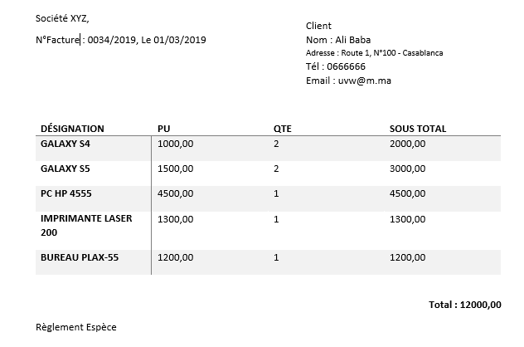
Réalite

Slide 5
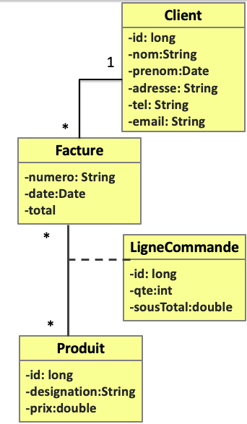
Modèle

Slide 6
Diagramme de classes

Slide 7
Diagramme de classes
La construction du diagramme de classes constitue l’objectif de tous processus de modélisation « objet ».
Le système est composé d'objets qui interagissent entre eux et avec les acteurs pour réaliser ces cas d'utilisation.
Les diagrammes de classes permettent de spécifier la structure et les liens entre les objets dont le système est composé.

Slide 8
Diagramme de classes
La description du diagramme de classes est centrée sur trois concepts :
Le concept d’objets
Le concept de classes d’objets comprenant des attributs et des opérations
Les différents types de relations entre classes.

Slide 9
Qu’est ce q’une Classe ?
«Une classe est une description d’un ensemble d’objets ayant une sémantique, des attributs, des méthodes et des relations en commun. Un objet est une instance d’une classe»

Slide 10
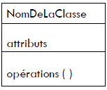
Qu’est ce q’une Classe ?
Les classes sont représentées par des rectangles compartimentés :
le 1er compartiment représente le nom de la classe
le 2ème compartiment représente les attributs de la classe
le 3ème compartiment représente les opérations de la classe
On peut ne pas visualiser les attributs et/ou les opérations, afin de ne pas alourdir inutilement le schéma.
NomDeLaClasse
Attributs
Opérations
NomDeLaClasse
Attributs
NomDeLaClasse
Opérations
NomDeLaClasse

Slide 11
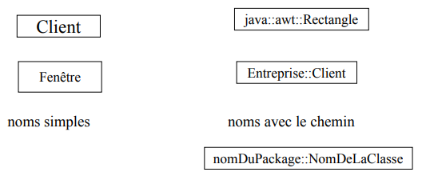
Qu’est ce q’une Classe ?
Le nom de la classe doit être unique dans le système. On peut écrire le nom tout seul ou précédé de son chemin. Le chemin définit le package dans lequel se trouve la classe

Slide 12
Qu’est ce q’un objet?
Instanciation = mécanisme qui crée un objet à partir d’une classe
Un objet = une instance d’une classe.
Objet est une entité discrète dotée d’une identité, d’un état (attributs) et d’un comportement (opérations).
Un objet doit :
Être autonome
Avoir une signification dans le système
En relation avec d'autres objets
Exemples
Gestion de stock : Clients, Commandes, Articles, …
Gestion scolaire : Étudiants, Modules, Filières, …

Slide 13
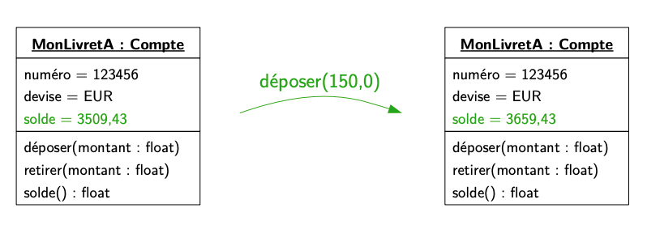
Qu’est ce q’un objet?
Les attributs prennent des valeurs lorsque la classe est instanciée : ils sont en quelque sorte des « variables » attachées aux objets.
Une opération est un service offert par la classe (un traitement que les objets correspondant peuvent effectuer).

Slide 14
Qu’est ce q’un attribut?
Un attribut est une propriété, caractéristique d’un objet. Par exemple :
un étudiant a un nom, un prénom, une adresse, un code Etudiant, …
un compte bancaire a un numéro, un solde, …
Chaque attribut est défini par :
Un nom, un type de données, une visibilité et peut être initialisé.
Le nom de l’attribut doit être unique dans la classe.

Slide 15
Qu’est ce q’un attribut?
Syntaxe :
<Visibilité> :
+ (publique, public) : visible par tous
- (privée, private) : visible seulement dans la classe
# (protégée, protected) : visible seulement dans la classe et dans les sous-classes de la classe.
<visibilité> [/] <nom_attribut>: <Type> [ ’[’ <multiplicité> ’]’
[ ’{’ <contrainte> ’}’ ] ][ = <valeur_par_défaut> ]

Slide 16
Qu’est ce q’un attribut?
Syntaxe :
<Type> :
Un type de base : entier, réel, …
Une expression complexe : tableaux, enregistrements, collections …
Une classe
Exemple:
- forme : enum{rectangle, cercle, carré}
# b : boolean = vrai
- Clt : Client
- Prix : entier =100
<visibilité> [/] <nom_attribut>: <Type> [ ’[’ <multiplicité> ’]’
[ ’{’ <contrainte> ’}’ ] ][ = <valeur_par_défaut> ]

Slide 17
Qu’est ce q’un attribut?
Peut être calculé à partir d'autres attributs et de formules de calcul
Il est précédé par une barre oblique /
Exemple:
Rectangle
Longueur : float largeur : float /surface: float

Slide 18
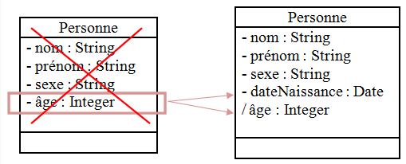
Qu’est ce q’un attribut?
Exercice :
Une personne possède un nom, un prénom, un sexe et un âge. Donnez une représentation UML de cette classe.

Slide 19
Qu’est ce q’un attribut?
On distingue deux types d'attributs :
Attribut d'instance :
Chaque instance de la classe possède une valeur particulière pour cet attribut
Notation : Visibilité attribut: type[= valeur initiale]
Attribut de classe
Toutes les instances de la classe possède la même valeur pour cet attribut
Dans un DC les attributs de classe sont soulignés
Notation : Visibilité attribut: type[= valeur initiale]
Equivalente à static (en Java et C++)

Slide 20
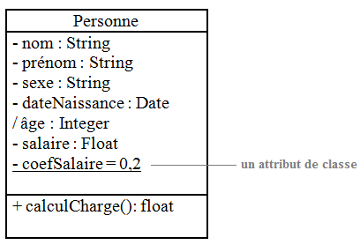
Qu’est ce q’un attribut?
Exercice
Une personne a , en plus des informations précédentes, un salaire (un nombre réel). Et pour calculer les charges globales, on applique un coefficient fixe de 20% sur les salaires.
Enrichissez la classe précédente pour prendre en compte ces nouveaux éléments.

Slide 21
Qu’est ce q’une opération?
Une fonction ou une transformation qui peut être appliquée aux objets d’une classe.
une fonctionnalité assurée par une classe
Permet de décrire le comportement d’un objet.
Exemple: « s’authentifier », « commander » sont des opérations de la classe « client »

Slide 22
Qu’est ce q’une opération?
Les types des opérations:
Accesseurs/getters (get...): renvoie une information sur l'état d'un objet (fonction)
Modificateurs/setters (set...): modifie l'état de l'objet (procédure)
Constructeurs : une méthode particulière, qui permet de créer un objet instance de la classe
Fonction/procédure réalisant une opération précise selon le contexte de la classe

Slide 23
Qu’est ce q’une opération?
Syntaxe:
Visibilité de l’opération (-, +, #)
Nom de l’opération
Liste des arguments avec leurs types et éventuellement leurs valeurs par défaut
Le type du résultat retourné
Visibilité Nom_opération([arguments:type[=valeur initiale]]):type de résultat

Slide 24
Qu’est ce q’une opération?
Exemple:

Slide 25
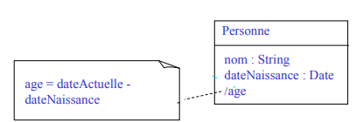
annotation
Il existe un seul type d’annotation, il est dit note.
Une note est un symbole permettant de décrire des contraintes, des commentaires ou des algorithmes associés à un élément du modèle.
Exemple :

Slide 26
Relation
Il existe plusieurs types de relations entre classes :
L’association
La généralisation/spécialisation
La dépendance

Slide 27
Relation : association
Une relation existante qui relie une, deux ou plusieurs classes.
La relation la plus courante et la plus riche du point de vue sémantique
Représentée par une ligne rectiligne
Termes associés : Nom, Sens de lecture, degré (arité), Multiplicité, Rôle, navigabilité.

Slide 28
Relation : association
NOM ET SENS DE LECTURE
Le nom décrit la nature (signification) de l’association
Le sens de lecture montre la direction de lecture de l’association
Exemple:

Slide 29
Relation : association
Une association peut avoir des attributs = classe-association
Les classes-association sont utiles quand il y a des attributs qui sont pertinents à l’association, et non aux classes impliquées.
Classe-association

Slide 30
Relation : association
Degré de l’association = le nombre de classes participantes
Association unaire : relie 2 instances d'une classe
Association binaire : relie 2 classes
Association ternaire : relie 3 classes
Association n-aire : relie n classes
Degré de l’association

Slide 31
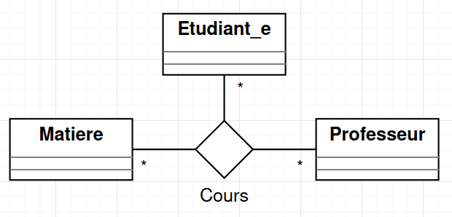
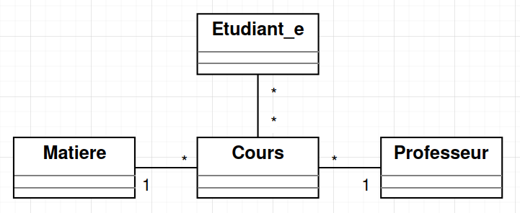
Relation : association
Remarque : En pratique, on n’utilise jamais d’association de degré supérieur à trois. De plus, les associations ternaires peuvent toujours être transformées en trois associations binaires, en transformant l’association en une nouvelle classe.
Association ternaire

Slide 32
Relation : association
Multiplicité
Multiplicité = contrainte sur le nombre d’objets associés
Multiplicité = nombre de participations d’une classe dans une association
Indiquée à chaque extrémité d’une association
Sous la forme min..max avec min = 0, 1, n et max = 1, n, *

Slide 33
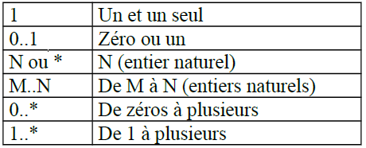
Relation : association
Notation abrégée des multiplicités :
Multiplicité

Slide 34
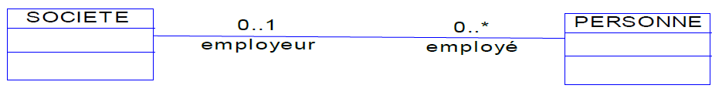
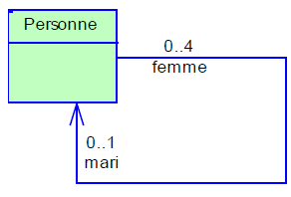

Relation : association
Rôle
Rôle = indique la participation de la classe à l’association
Utile surtout dans deux cas :
Lorsqu’on a plusieurs associations entre deux classes avec des rôles différents
une relation réflexive : relation entre deux instances d’une même classe

Slide 35
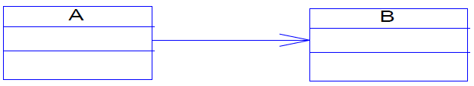
Relation : association
Navigabilité
Par défaut les associations sont navigables dans les 2 sens.
Dans certains cas, une seule direction de navigation est utile => Association navigable
l’extrémité d’association vers laquelle la navigation est possible porte alors une flèche.
Les instances de A voient les instances de B mais les instances de B ne voient pas les instances de A.
A a connaissance de B et peut solliciter l’interface de B

Slide 36
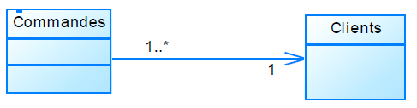
Relation : association
Navigabilité
Exemple
Spécification : on doit être en mesure de savoir le client qui a fait la commande et non toutes les commandes d’un client
Conception :
Implémentation : la classe commande doit avoir un champ faisant référence à la classe client

Slide 37
Relation : association
Réflexivité
Associer une classe à elle-même
Exemple :
Une personne dont le rôle est un professeur peut enseigner 0 à plusieurs personnes qui représentent des étudiants
Une personne peut être un étudiant qui est enseigné par 0 à plusieurs professeurs
Enseigner
Etudiant
*
*
Personne
Professeur

Slide 38
Relation : association
Qualification
La qualification d’une association permet de restreindre la multiplicité d’une association. En considérant la connaissance d’une donnée précise.
Exemple:
Supposons que Grâce à l’attribut NomFichier de la classe Fichier, une instance de la classe Répertoire peut accéder à une instance de la classe Fichier
En connaissant le nom de fichier, il y’a un seul fichier
Répertoire
Fichier
NomFichier
1
gère
*
Répertoire
NomFichier
Fichier
gère
1

Slide 39
Relation : association
Qualification
La qualification d’une association permet de restreindre la multiplicité d’une association. En considérant la connaissance d’une donnée précise.
Exemple:
Supposons que Grâce à l’attribut NomFichier de la classe Fichier, une instance de la classe Répertoire peut accéder à une instance de la classe Fichier
En connaissant le nom de fichier, il y’a un seul fichier
Répertoire
Fichier
NomFichier
1
gère
*
Répertoire
NomFichier
Fichier
gère
1

Slide 40
Relation : association
Exercice
Un avion est composé de plusieurs sièges, mais dans une rangée il y a seulement quatre sièges.
Qualification
Avion
Rangée
Siège
composer
4

Slide 41
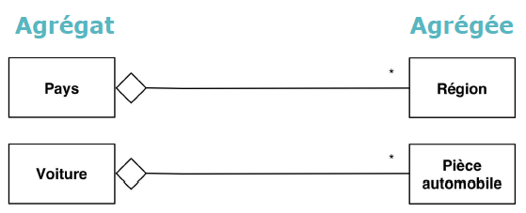
Relation : association
Agrégation
Type particulier d’association dans laquelle :
Classe agrégat (composé), classes agrégée (composant)
Entre les deux, il existe une relation de type « contient »
Exprime un couplage fort lié à une relation de subordination A-UN, EST-UNE-PARTIE-DE
Se représente toujours avec un petit losange du côté de l’agrégat

Slide 42
Relation : association
Les parties (les composants) sont séparables de L’agrégat (le tout).
La suppression d’une équipe n’implique pas la suppression des personnes qui la composent.
Agrégation

Slide 43
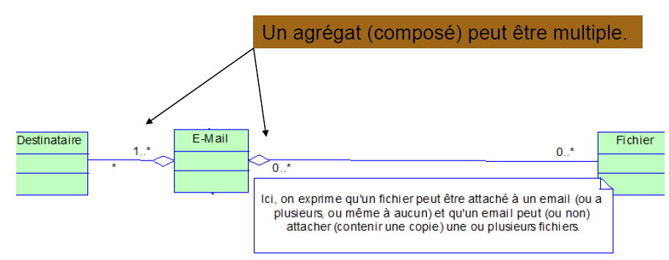
Relation : association
Agrégation

Slide 44
Relation : association
Composition
= Agrégation forte
La vie des composants est liée à celle des agrégats = la destruction de l’agrégat (ou conteneur) implique automatiquement la destruction de tous les composants liés.
Contrairement à l’agrégation, une instance de composant ne peut être liée qu’a un seul agrégat.
La composition se représente par un losange noir (plein)

Slide 45
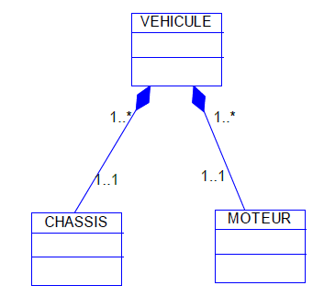
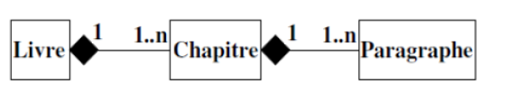
Relation : association
Exemple
Composition

Slide 46
Relation : association
Généralisation/Spécialisation
La généralisation est la relation entre une classe et une ou plusieurs de ses versions raffinées.
Factorisation des caractéristiques de plusieurs classes (classes filles ou sous classes) dans une autre classe (classe mère ou super classe)
Une classe fille possède les capacités de sa classe mère en plus d’autres capacités.
C’est une relation de type « est un (is a) » ou « est une sorte de ».
La notation utilisée pour la généralisation est le triangle

Slide 47
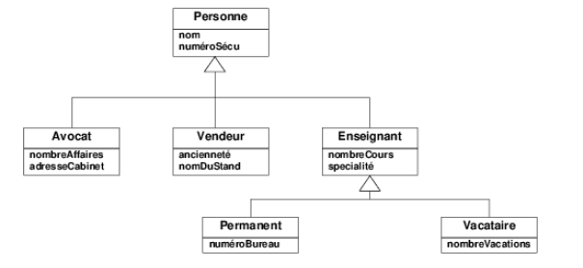
Relation : association
Généralisation/Spécialisation
Généralisation
mettre en facteur des classes
Spécialisation
décrire de nouveaux détails

Slide 48
Relation : association
Généralisation/Spécialisation
La classe spécialisée (sous-classe) :
hérite les méthodes et les attributs de la classe générale (super-classe / classe mère)
peut ajouter ses propres attributs et méthodes.
peut redéfinir le comportement d’une méthode.

Slide 49
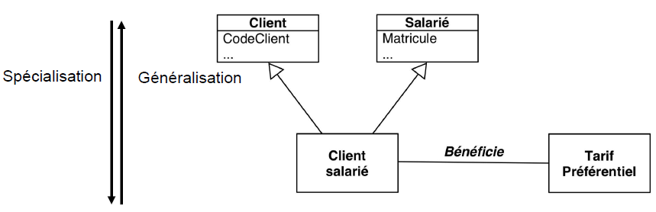
Relation : association
La généralisation et la spécialisation sont deux façons pour voir la même relation, top-down (spécialisation) ou bottom-up (généralisation).
L'héritage est l’implémentation de la relation de la généralisation/spécialisation.
Une classe peut hériter de plusieurs classes, on parle alors d’un héritage multiple.
Généralisation/Spécialisation

Slide 50
Relation : association
polymorphisme = opérations de même nom, comportement spécifique
Généralisation/Spécialisation

Slide 51
Relation : association
Dépendance
Définit une relation unidirectionnelle entre un élément source et un élément cible
Toute modification effectuée sur un élément de modélisation (l'élément influent) affecte l'autre élément (élément dépendant).
Représentée par un trait discontinu orienté

Slide 52
classe abstraite
Une méthode est dite abstraite si on connaît son entête (sa signature), mais pas la manière dont elle peut être réalisée = opération non définie
Une classe est dite abstraite lorsqu’elle définit au moins une méthode abstraite.
Une classe abstraite ne peut pas être instanciée => elle n’est pas complètement spécifiée => Les classes filles complètent la spécification
Le nom de la classe abstraite est écrit en italique ou utilisation du stéréotype <<abstract>>

Slide 53
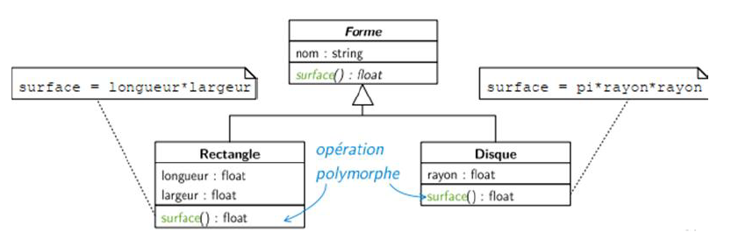
classe abstraite
Exemple 1:

Slide 54
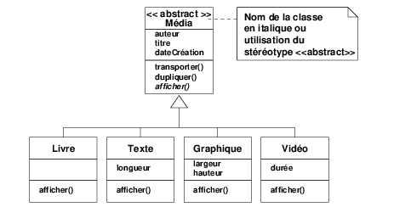
classe abstraite
Exemple 2 :

Slide 55
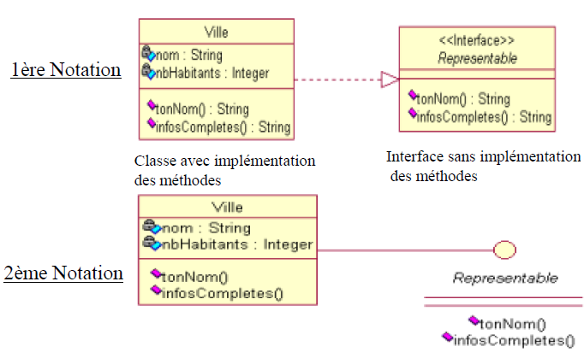
Interface
Une interface se note en UML avec le stéréotype <<interface>> ou le symbole
Exemple :

Slide 56
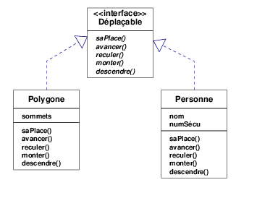
Interface
Une réalisation est une relation entre une classe et une interface. Elle montre que la classe réalise les opérations offertes par l'interface.
Exemple

Slide 57
Concepts avancés des associations CONTRAINTES sur les attributs

Slide 58
Concepts avancés des associations CONTRAINTES sur les associations
Les contraintes (prédéfinies) souvent utilisées :
{ordonné}
{sous ensemble}
{xor}
{addOnly}
{frozen}

Slide 59

Concepts avancés des associations CONTRAINTES sur les associations
Contrainte {ordonné} : Indique que les objets seront ordonnés selon un critère précis.
Exemple:

Slide 60
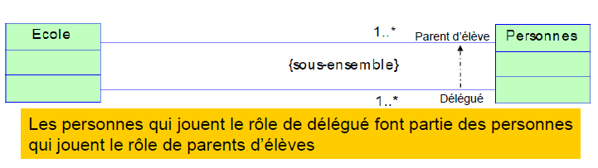
Concepts avancés des associations CONTRAINTES sur les associations
Contrainte {sous-ensemble} : Indique qu’une collection est incluse dans une autre Nécessite la présence d’au moins deux relations
Exemple:

Slide 61
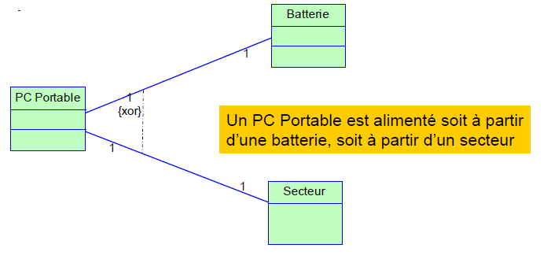
Concepts avancés des associations CONTRAINTES sur les associations
Contrainte {XOR} : Indique que parmi un groupe d’associations, une seule est valide à la fois

Slide 62
Concepts avancés des associations CONTRAINTES sur les associations
Contrainte {addOnly} autorise l’ajout de nouveaux objets, mais pas leur suppression ni leur mise à jour.

Slide 63
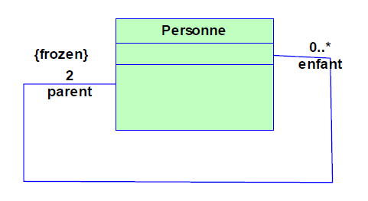
Concepts avancés des associations CONTRAINTES sur les associations
Contrainte {frozen} interdit l’ajout, la suppression ou la mise à jour des liens d’un objet vers les objets de la classe associée, après l’initialisation du premier.

Slide 64
Diagramme de classes : Méthodologie
Analyser le texte et rechercher les noms qui sont des classes métier et les verbes qui les relient qui sont des associations
Construire un premier diagramme de classes à partir de ces noms
Enrichir le diagramme avec les associations à l’aide des verbes obtenus
Affiner le diagramme en éliminant les associations redondantes
Après une première version:
Chercher les généralisations spécialisations
Chercher les agrégations
Terminer cette version affinée du diagramme en ajoutant les multiplicités
Ajouter les attributs et les opérations
Vérifier que tous les concepts métier sont présents
Vérifier que vous pouvez réaliser les cas d’utilisation par parcours du graphe de classes

Slide 65
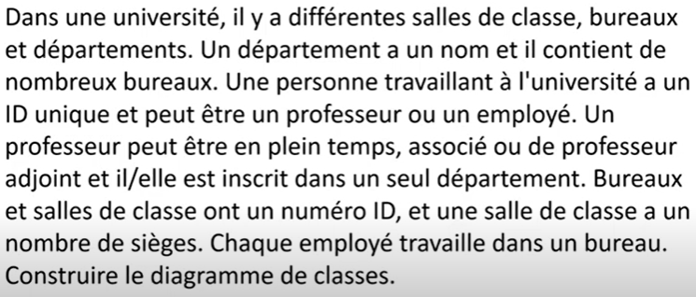
exercice

Slide 66
Implémentation en Java

Slide 67
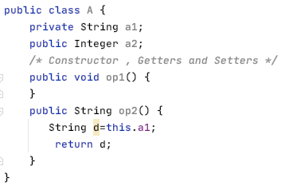

Implémentation en Java
Classe
A
-a₁: String +a₂: Integer
+op1() +op2():String
Classe abstraite
<<abstract>> A

Slide 68


Implémentation en Java
Interface
<<interface>> A
B

Slide 69
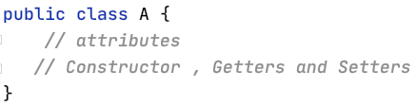
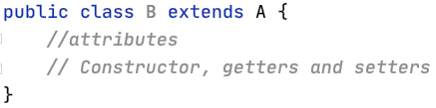
Implémentation en Java
Héritage
A
B

Slide 70
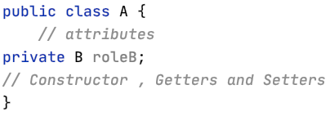
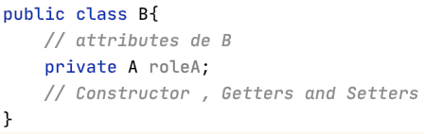
Implémentation en Java
Association bidirectionnelle 1 vers 1
A
B
1
1
roleA
roleB

Slide 71
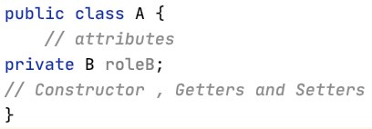

Implémentation en Java
Association unidirectionnelle 1 vers 1
A
B
1
1
roleA
roleB

Slide 72
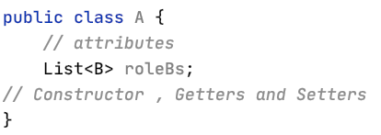
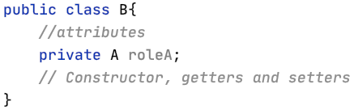
Implémentation en Java
Association bidirectionnelle 1 vers N
A
B
1
*
roleA
roleB

Slide 73
Implémentation en Java
Association bidirectionnelle 1 vers N: Exemple
Entreprise
Personne
1
*
employeur
employé
public List<Personne> employés;
private Entreprise employeur;

Slide 74
Implémentation en Java
Association unidirectionnelle 1 vers N
A
B
1
*
roleA
roleB

Slide 75
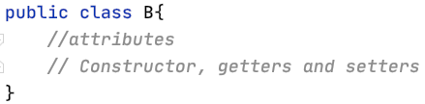
Implémentation en Java
Agrégation
A
B
*
roleB

Slide 76
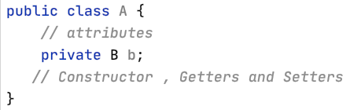
Implémentation en Java
Agrégation
A
B
1

Slide 77
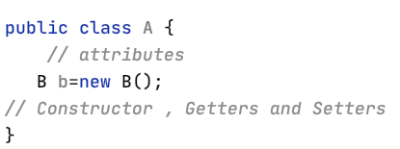
Implémentation en Java
Composition
A
B
1

Slide 78
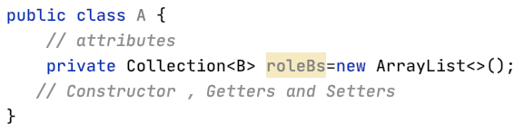
Implémentation en Java
Composition
A
B
*

Slide 79
Implémentation en Java
Classe - Association
Emploi
dateEmbauche: Date
societe1
salaire: float
p1
e1
Société
*
*
Personne
p2
e2
Class Emploi {
Date dateEmbauche
Double salaire
Personne personne
Societe societe
}
Class Societe {
List<Emploi> emplois;
}
Class Personne {
// attributs de Personne ;
// Méthodes de Personne;
}
p3
e3

Slide 80
Diagramme d’objets

Slide 81
Diagramme d’objets
Un diagramme d'objets UML représente une instance spécifique d'un diagramme de classes à un moment précis. Dans sa représentation visuelle, il est très similaire à un diagramme de classes.

Slide 82
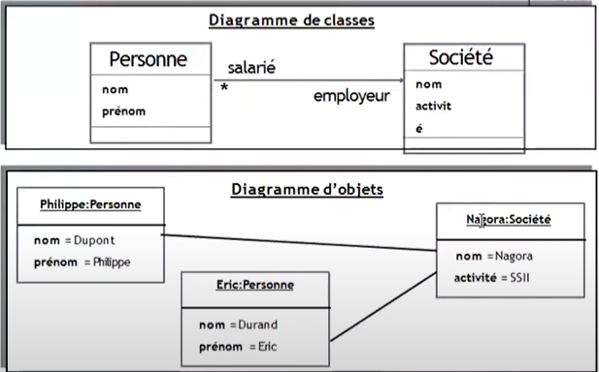
Diagramme d’objets

Slide 83
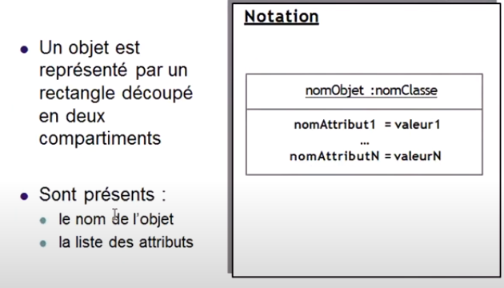
Éléments des diagrammes d'objets
Les diagrammes d'objets sont simples à créer : ils sont composés d'objets, représentés par des rectangles et reliés par des lignes. Voici les principaux éléments d'un diagramme d'objets

Slide 84
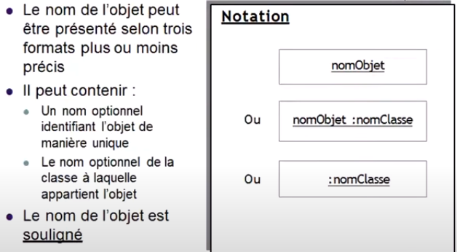
Éléments des diagrammes d'objets
Les diagrammes d'objets sont simples à créer : ils sont composés d'objets, représentés par des rectangles et reliés par des lignes. Voici les principaux éléments d'un diagramme d'objets

Slide 85
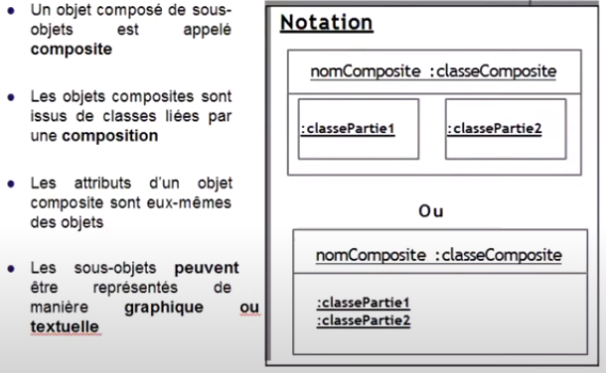
Éléments des diagrammes d'objets
Les diagrammes d'objets sont simples à créer : ils sont composés d'objets, représentés par des rectangles et reliés par des lignes. Voici les principaux éléments d'un diagramme d'objets

Slide 86
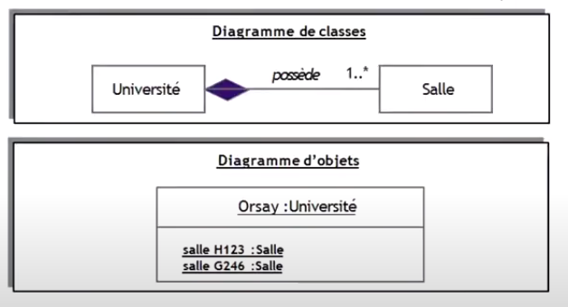
Éléments des diagrammes d'objets
Les diagrammes d'objets sont simples à créer : ils sont composés d'objets, représentés par des rectangles et reliés par des lignes. Voici les principaux éléments d'un diagramme d'objets

Slide 87
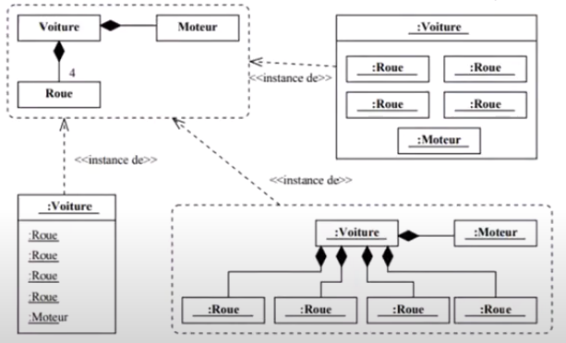
Éléments des diagrammes d'objets
Les diagrammes d'objets sont simples à créer : ils sont composés d'objets, représentés par des rectangles et reliés par des lignes. Voici les principaux éléments d'un diagramme d'objets

Slide 88
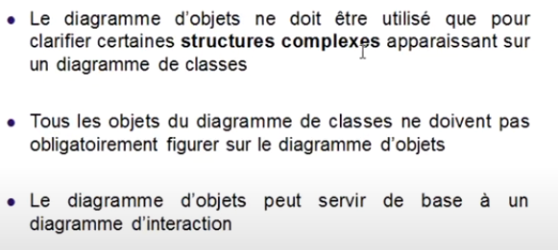
Diagramme d’objets

